Slide 1
UT N°3 SENSORES NAVALES
ONDAS Y SU EMPLEO EN SISTEMAS NAVALES

Slide 2
CARACTERISTICAS DE LAS ONDAS
DOS TIPOS BASICOS
MECANICAS
ELECTROMAGNÉTICAS
Requiere medio de propagación
Necesita Medio ?
NO Requiere medio de propagación
SONAR
RADAR
Luz visible RadiaciónTermica (IR)
EMPLEO

Slide 3

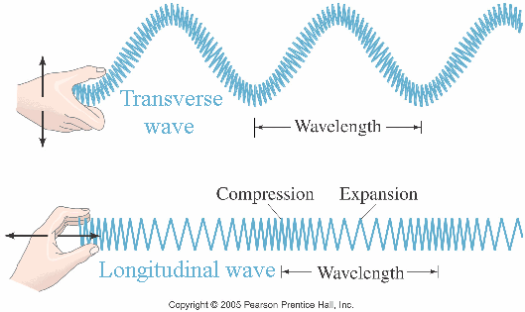
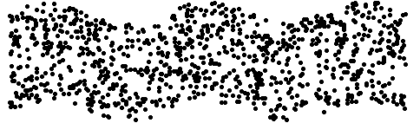
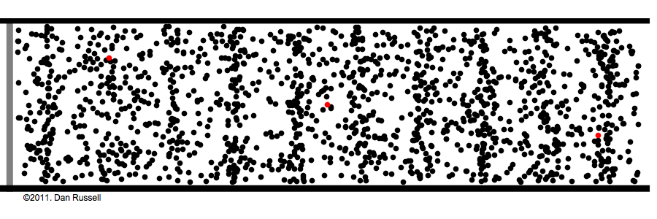
ONDAS MECÁNICAS
MEDIO
G
O
N
A
V
Y
Ondas Transversales
  Perturbación Perpendicular a la dirección de propagación
Ondas Longitudinales
  Perturbación Paralela a la direción de propagación

Slide 4
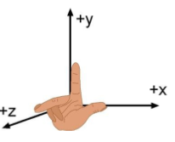
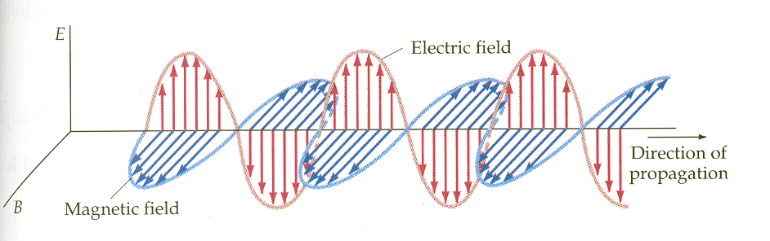
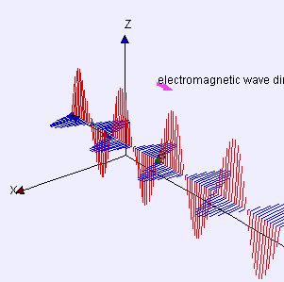
ONDAS ELECTROMAGNETICAS (EM)
Generadas por aceleración de partículas cargadas
  Cambios en el campo Eléctrico inducen Cambios en el Campo Magnético.
  Cambios en el campo Magnético inducen Cambios en el Campo Eléctrico .
Las Ondas EM son Transversales
MEDIO
E
B
“Regla mano derecha”
Notes:
Point out Right-Hand Rule as a tool.

Slide 5
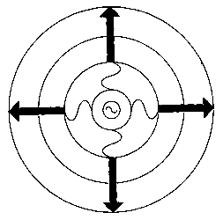
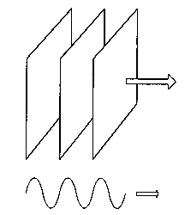
FORMAS DE PROPAGACION DE ONDAS
Onda Esférica
  Onda sin perturbaciones
  Omni-direccional desde el origen
  Ondas en un estanque.
Onda Plana
  Vista alejada de su origen
  Se propaga como si tuviese la misma amplitud en cualquier punto de un plano perpendicular a la dirección de propagación.
  Imaginar a la onda completa viajando en una sola dirección
Rayo
  La trayectoria de un punto hipotético en la superficie de la onda a medida de que ésta se mueve a través del medio de propagación.

Slide 6


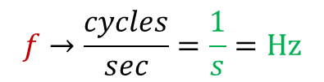


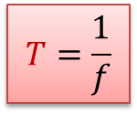


PARÁMETROS DE ONDAS
DESCRIPCIÓN
UNIDADES
FREQUENCIA
Cantidad de ciclos por segundo de una onda.
$$f→\frac{cycles}{sec}=\frac{1}{s}=Hz$$
Hertz
LONGITUD ONDA
Distancia recorrida por una onda en un ciclo.
$$λ→nm,μm,mm,cm,m$$
metros
Distancia recorrida por la onda en un determinado tiempo (s). La onda EM viaja a la velocidad de la luz (en el vacío).
VELOCIDAD
$$v_{vacuum}=c=3x{10}^{8}\frac{m}{s}$$
$$v=c=fλ$$
AMPLITUD
Máximo desplazamiento vertical de la onda desde el eje a lo largo de la dirección de traslación de ésta.
$$A→m$$
metros
Tiempo empleado por la onda en completar un ciclo.
$$T→s$$
seg
PERIODO
$$T=\frac{1}{f}$$

Slide 7
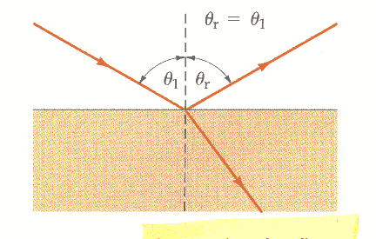
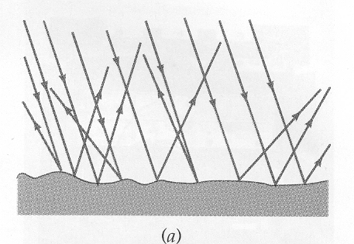
REFLEXIÓN
DOS TIPOS
ESPEJO
DIFUSA
Reflectada en ángulos iguales pero opuestos desde una superficie lisa
Reflexiones de ondas que impactan una superficie irregular y se reflejan en muchos ángulos diferentes

Slide 8
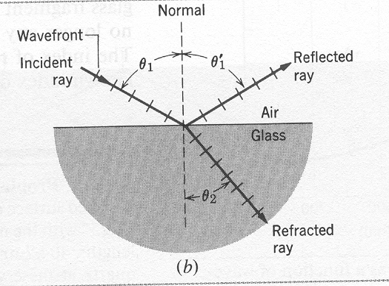

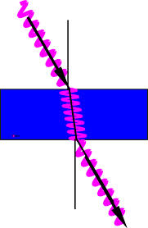
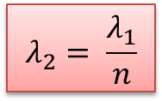
REFRACCION
  La Onda EM no es reflejada completamente
La Onda EM cambia de dirección cuando atraviesa de un medio a otro.
La parte de la onda EM que atraviesa el límite entre los dos medios cambia de dirección según lo determina la ley de Snell:
LEY DE SNELL
Frente de onda del Rayo Incidente
Rayo Reflejado
LEY DE REFRACCIÓN
Rayo refractado
$$λ_{2}= \frac{λ_{1}}{n}$$
Notes:
Ex. Wave λ1 = 550nm (yellow) from sunlight goes into water (n_water = 1.33)
Find wavelength in water:
Find freq. thru water:
Find velocity in water:

Slide 9








REFLEXION vs REFRACCION
EJE NORMAL
RAYO INCIDENT E
RAYO REFLEJADO
$$θ_{1}$$
$${θ′}_{1}$$
$$θ_{1}$$
=
$${θ′}_{1}$$
$$n_{1}$$
LEY DE REFLEXION
LIMITE ENTRE LOS MEDIOS
1
2
$$n_{2}$$
LEY DE SNELL
$$θ_{2}$$
$$n_{2}sin{θ_{2}=n_{1}\sin{θ_{1}}}$$
LEY DE REFRACCIÓN
RAYO REFRACTADO

Slide 10
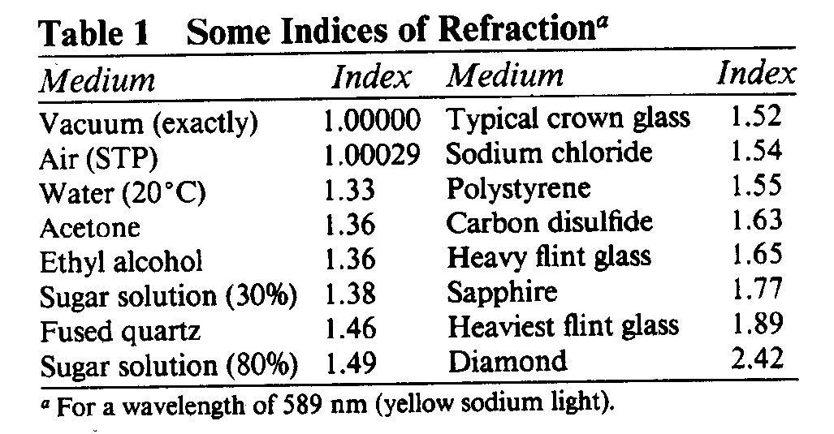
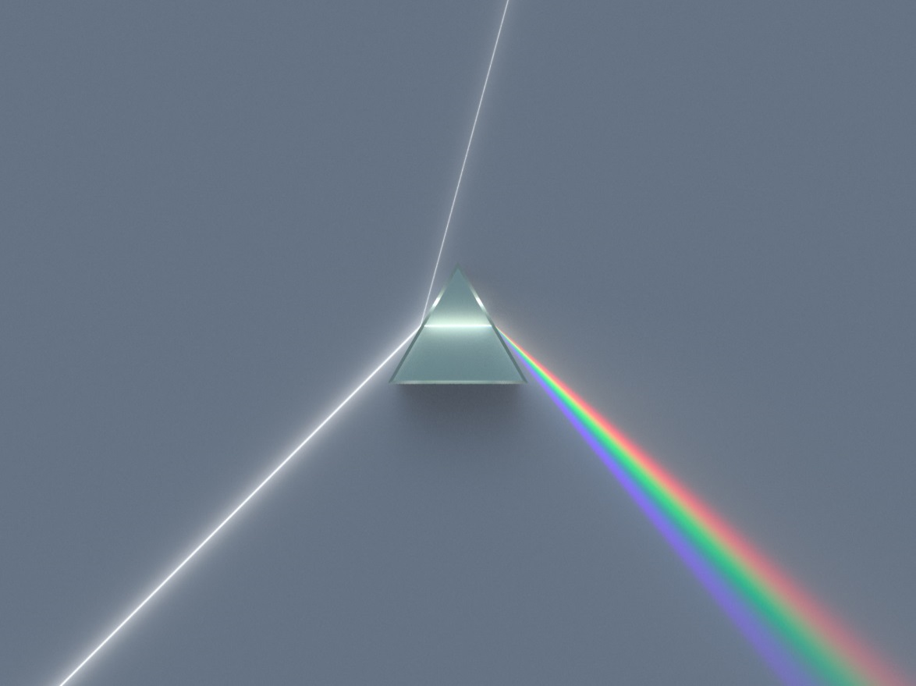
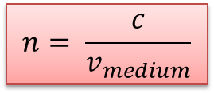
INDICE DE REFRACIÓN
ν = Velocidad de la onda en el medio de propagación.
  f y la λ se relacionan por: ν = f λ
  ν = c = 3 x 10⁸ m/s en el vacío
  ν ≤ c en cualquier medio (todos)
INDICE DE REFRACCIÓN
$$n= \frac{c}{v_{medium}}$$
Notes:
EXAMPLE: Calculate speed of light thru glass.
1.52 = 3x10^8 / v
v = 3x10^8 / 1.52 = 1.97x10^8 m/s

Slide 11
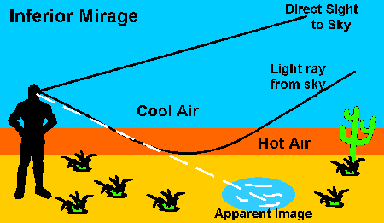
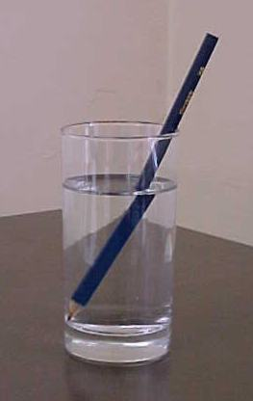
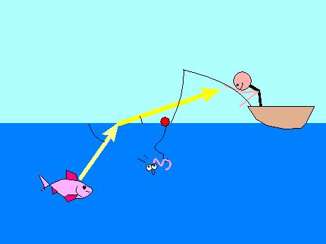
ESPEJISMOS CAUSADOS POR REFRACCION

Slide 12
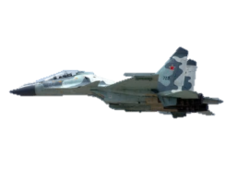

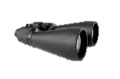


Distancia de Radar(LOS)
Para calcular la máxima distancia a un blanco que tiene una altura h_{B,} con una antena propia de altura h_{P} emplear la siguiente expresión:
La onda EM de radar se curva por refracción
h_{r}
$$R_{LOS−Radar}=\sqrt{17h_{t}}+\sqrt{17h_{r}}$$
h_{t}
La onda EM óptica se curva mucho menos
h_{r}
h_{t}
$$R_{LOS−Optical}=\sqrt{13h_{t}}+\sqrt{13h_{r}}$$
OJO: Las alturas en metros y el resultado en Kilometros considerar condiciones normales de refracción

Slide 13
Distancia de Radar(LOS)
Para calcular la máxima distancia a un blanco que tiene una altura h_{B,} con una antena propia de altura h_{P} emplear la siguiente expresión:
La onda EM de radar se curva por refracción
h_{r}
R _{LOS—RADAR} = 1.22 V h_{P} + 1.22 V h_{B}
h_{t}
OJO: Las alturas en pies y el resultado en Millas Náuticas considerar condiciones normales de refracción

Slide 14
CÁLCULOS DE DISTANCIA DE RADAR:
Su buque tiene una altura de la antena de radar de 25 pies sobre la línea de agua. Su comandante le pregunta a que distancia máxima deberíamos detectar a una fragata tipo LUPO . Ud sabe que la altura del palo mayor de la LUPO es de 16 pies. ¿Cuál será su respuesta?
¿Cuál debe ser su horizonte de radar si su antena de Radar está a 10 metros sobre su línea de flotación?
La altura máxima del palo de su fragata es de 36 pies y la de su antena de radar, de 25 pies. Un crucero adversario tiene una altura de palo de 64 pies y su antena a 36 pies ¿Qué unidad detectará primero y a que distancia lo hará?

Slide 15
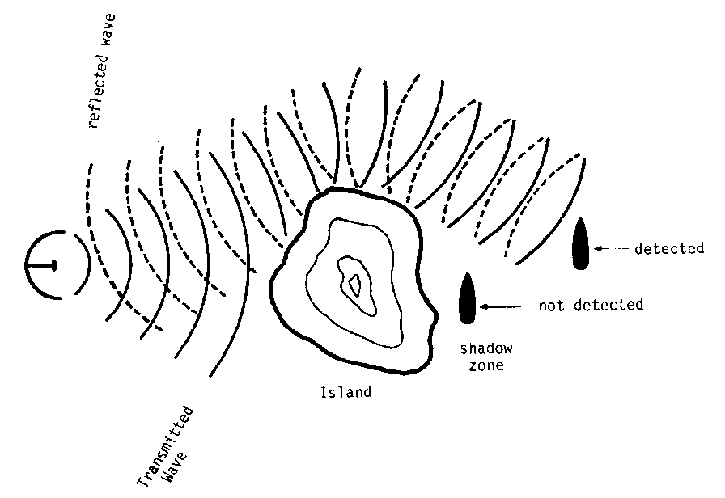
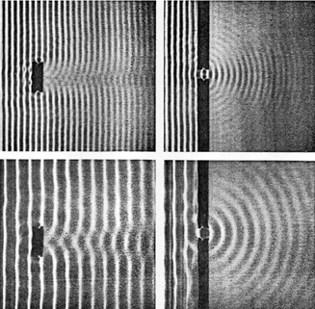
DIFRACCIÓN
Las ondas EM se difractan alrededor de objetos grandes tales como masas de tierra, cima de montañas y por ranuras. Es decir, cambian su dirección de propagación.
  Con esto se pueden detectar objetos ocultos por la geografía o captar señales pese a no estar en linea de mira (LOS) .

Slide 16
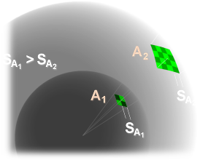
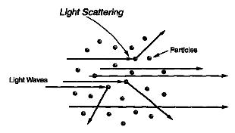
PERDIDAS DE SEÑAL EM(ATENUACION)
Dispersión- La energía se propaga en forma esférica y va disminuyendo a razón de 1/R².
Absorción – La energía se disipa al impactar las moléculas del medio y parte de ella se absorbe y transforma en calor.
Atenuacción- La energía se desvíaal chocar con partículas presentes en medio (nieve, agua,etc.) La dispersión será mayor mientrás mayor sea la frecuencia de la onda EM.
MEDIO DE PROPAGACION
LUZ BRILLANTE
LUZ ATENUADA
DISPERSION DE ONDAS E/M
PARTÍCULAS
ONDAS E/M
Notes:
Attenuation = Signal Loss
Types of Signal Loss:
Spreading
Absorption
Scattering

Slide 17
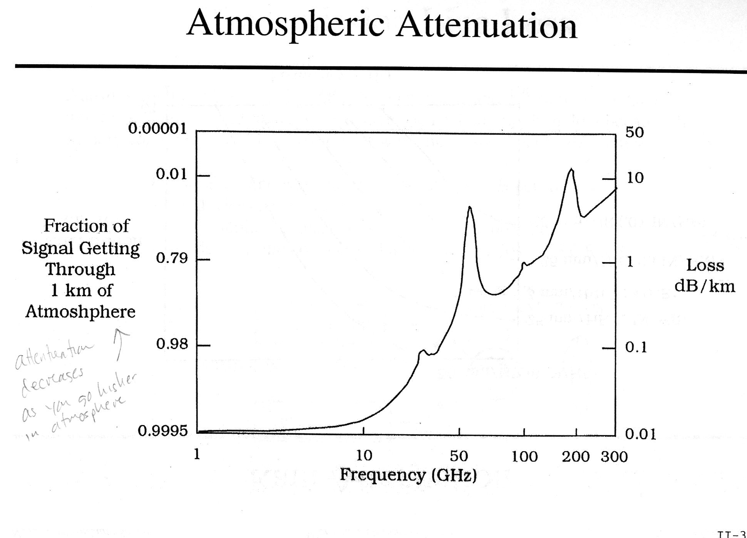
PÉRDIDAS DE ENERGÍA EM (ATENUACIÓN)
Fraction of signal transmitting through 1km of atmosphere
La atenuación aumenta cuando aumenta la frecuencia de la onda EM
Notes:
Attenuation = Signal Loss
Types of Signal Loss:
Spreading
Absorption
Scattering

Slide 18
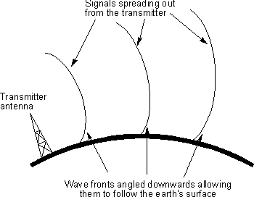
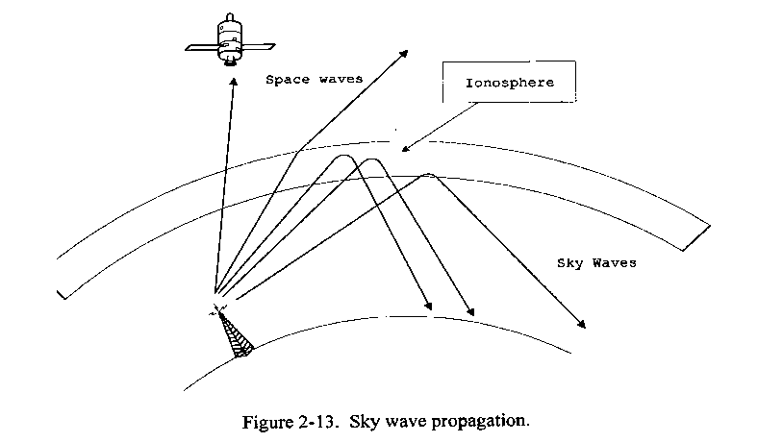
MODOS DE PROPAGACIÓN
Onda Terrestre– Las ondas terrestres siguen la curvatura de la tierra hasta que la señal se atenúe o bloquee. Alcanza entre 500 y 1000 MN sobre la superficie del océano.
Onda Espacial– Ondas de alta frecuencia que penetran y atraviesan la ionósfera y viajan en el espacio. Se emplean en comunicaciones satelitales.
Onda Celeste– Ondas se refractan en la
ionósfera rebotando hacia la tierra permitiendo mayores distancias de cobertura. Dependen del ángulo de emisión y la frecuencia de la onda.
Las ondas de HF se atenúan poco y cubren grandes distancias por “rebote” en la ionósfera.

Slide 19
PROPAGACIÓN DE ONDAS DE COMUNICACIONES
ONDA CELESTE
IONÓSFERA
ONDA TERRESTRE
ZONA DE SILENCIO
500 A 1000 MN
ZONA DE
COBERTURA
ZONA DE SILENCIO

